Slide 1

NHÓM 2
Bài tập tuần môn học: Cấu trúc dữ liệu và giải thuật 2
Đề tài:
Cây AA và cách xây dựng cây cân bằng
Các trường hợp mất cân bằng và phương pháp xử lý mất cân bằng
Các phép thao tác tìm kiếm và xóa phần tử trên cây AA
Thành viên thực hiện:
Trương Đức Mạnh - 0396369 - 69IT2
Đặng Quang Anh - 0380469 - 69IT2
Lê Thành Đạt - 0386969 - 69IT2
Cao Thanh Phong - 0399369 - 69IT2
Bùi Xuân Nhất - 0399169 - 69IT2
Nguyễn Hải Nam - 0397769 - 69IT2
Trương Anh Tuấn - 0405969 - 69IT2
Tạ Duy Thái - 0402969 - 69IT2
Phùng Thanh Nam - 0397869 - 69IT2
Phùng Đình Hoài An - 0379869 - 69IT2

Slide 2

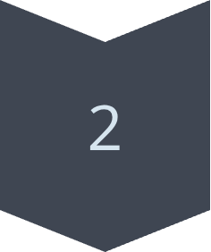
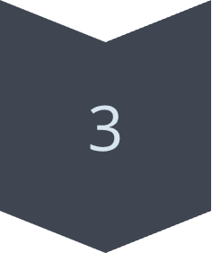
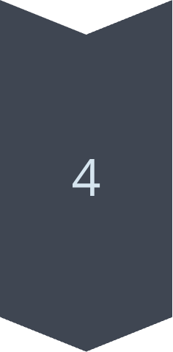

Mục lục
Cây AA là gì?
Cách xây dựng cây cân bằng (nguyên tắc hoạt động)
Các trường hợp mất cân bằng và cách xử lý
Thao tác cân bằng
Các phép thao tác cơ bản trên cây AA
Tìm kiếm (Search)
Xóa (Delete)
Chèn (Insert)
Ứng dụng vào thực tế

Slide 3

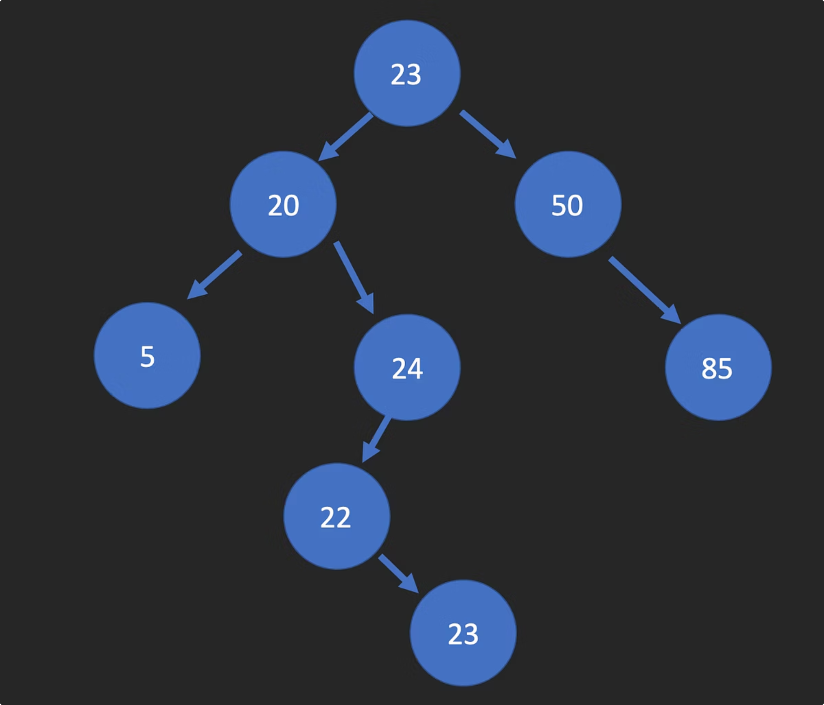
1. Cây AA là gì?
Định nghĩa
Cây AA (AA Tree) là một dạng cây tìm kiếm nhị phân cân bằng (Balanced Binary Search Tree) được phát triển bởi Arne Andersson vào năm 1993. Nó tương tự như cây đỏ-đen, nhưng đơn giản và dễ triển khai hơn nhờ việc giảm số lượng trường hợp xử lý cân bằng.
Đặc điểm
Dựa trên cây tìm kiếm nhị phân (BST), thỏa mãn thuộc tính: Nút bên trái < nút gốc < nút bên phải.
Cân bằng dựa trên cấp độ (level) thay vì màu như cây đỏ-đen.
Cấu trúc đơn giản hơn so với cây AVL hay cây đỏ-đen.

Slide 4
2. Cách xây dựng cây cân bằng (nguyên tắc hoạt động)
Mỗi nút trong cây AA có:
Quy tắc về mức (level):
Cân bằng
Key (giá trị) để so sánh.
Mức của nút lá = 1.
Khi chèn (insert) hoặc xóa (delete) có thể làm mất cân bằng, cần thao tác skew và split để phục hồi.
Left, Right (con trái, con phải).
Mức của nút con phải ≤ mức của nút cha.
Level (mức, tương tự độ cao nhưng được quy định chặt chẽ).
Mức của nút con trái < mức của nút cha.
Không có hai nút con phải liên tiếp có cùng mức (hạn chế cây lệch phải).

Slide 5
3. Các trường hợp mất cân bằng và cách xử lý
Sau khi thêm hoặc xóa một nút, cây có thể vi phạm quy tắc cân bằng. Hai thao tác cơ bản dùng để phục hồi:
Mất cân bằng do chèn
Mất cân bằng do xóa
Con trái cùng level với cha ⟶ Skew (Xoay phải).
Level của nút quá cao so với con ⟶ giảm level + Skew + Split (giảm độ cao và phục hồi cân bằng).
Con phải phải cùng level với cha ⟶ Split (Xoay trái và tăng level).

Slide 6
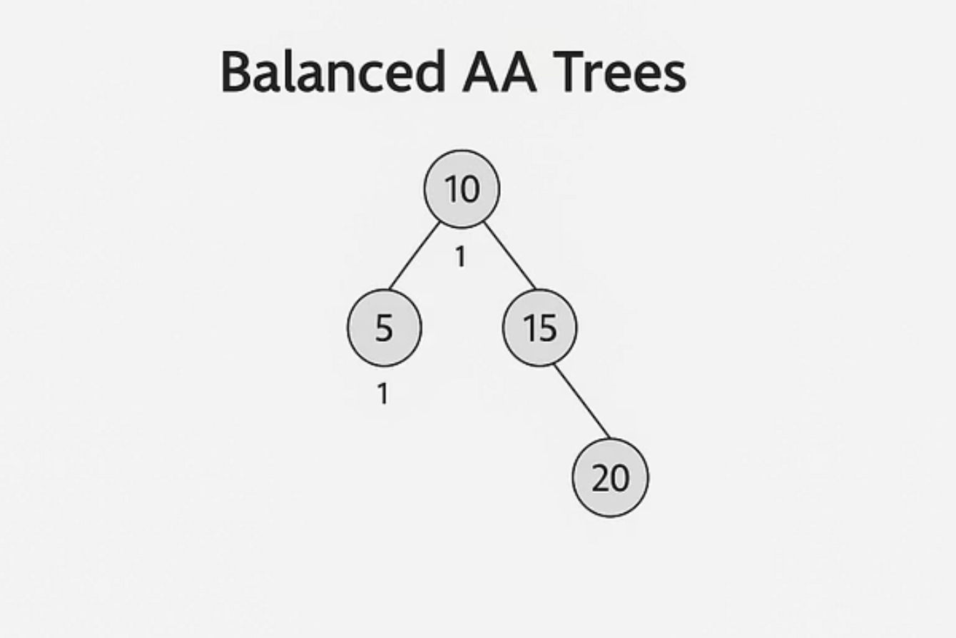
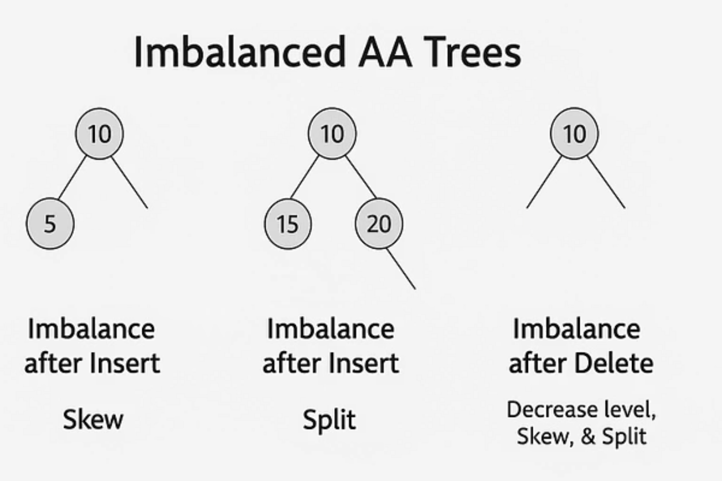
Ví Dụ:

Slide 7
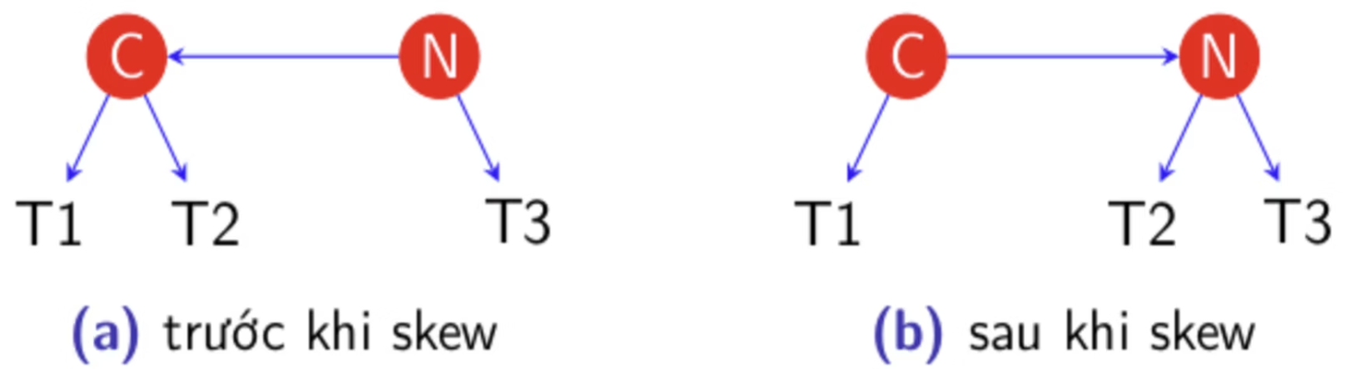
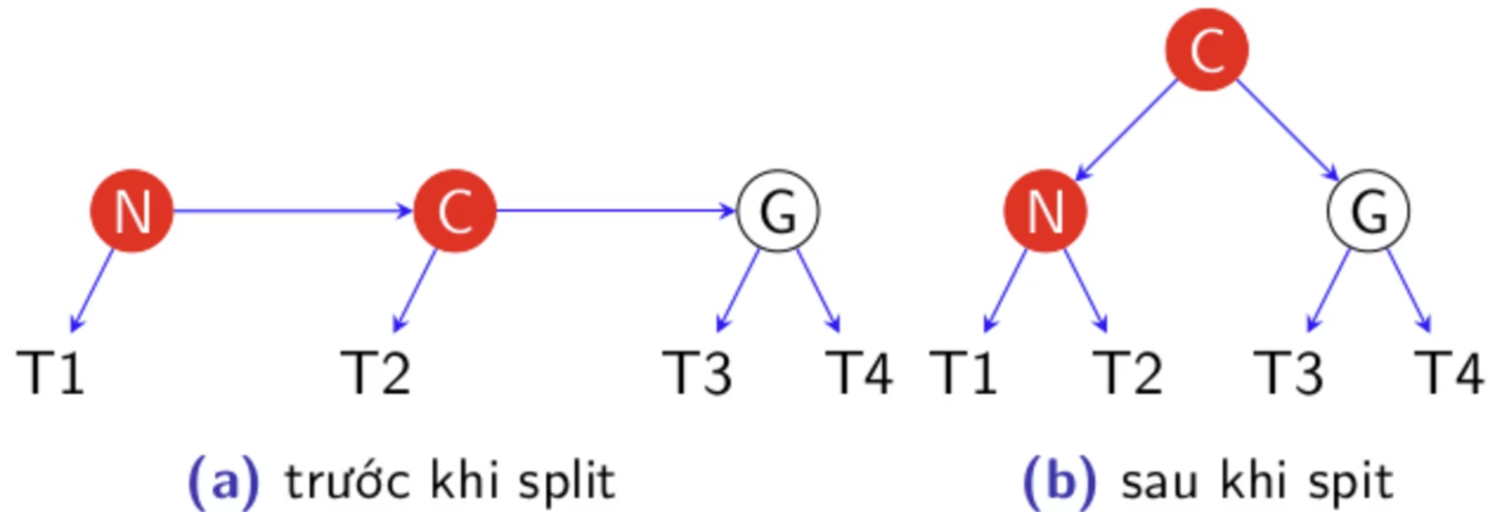
Thao tác cân bằng
Skew (Xoay phải):
Split (Xoay trái và tăng level):
Khi con trái có cùng mức (level) với cha → thực hiện xoay phải để cân bằng.
Khi con phải và con phải của con phải cùng mức với cha → thực hiện xoay trái, sau đó tăng level nút mới lên 1.

Slide 8

4. Các phép thao tác cơ bản trên cây AA
1
2
Tìm kiếm (Search)
Xóa (Delete)
Quy tắc giống cây nhị phân tìm kiếm:
Các bước chính:
Nếu giá trị nhỏ hơn nút hiện tại → đi sang trái.
Tìm nút cần xóa.
Nếu lớn hơn → đi sang phải.
Nếu có hai con: thay bằng nút kế nhiệm (successor).
Nếu bằng → trả về nút tìm được.
Giảm mức (level) nếu cần.
Sau đó, thực hiện Skew và Split trên đường đi về gốc để duy trì cân bằng.
3
Chèn (Insert)
•Chèn như BST thường:
•Nếu key nhỏ hơn → đi sang trái.
•Nếu key lớn hơn → đi sang phải.
•Sau khi chèn xong:
•Gọi Skew để xử lý trường hợp có liên kết ngang trái.
•Gọi Split để xử lý trường hợp có hai liên kết ngang phải liên tiếp.

Slide 9


4.1. Tìm kiếm (Search)
Quy tắc giống cây nhị phân tìm kiếm:
Bước 1
Bước 2
Nếu giá trị nhỏ hơn nút hiện tại → đi sang trái.
Nếu lớn hơn → đi sang phải.
Bước 3
Nếu bằng → trả về nút tìm được.

Slide 10


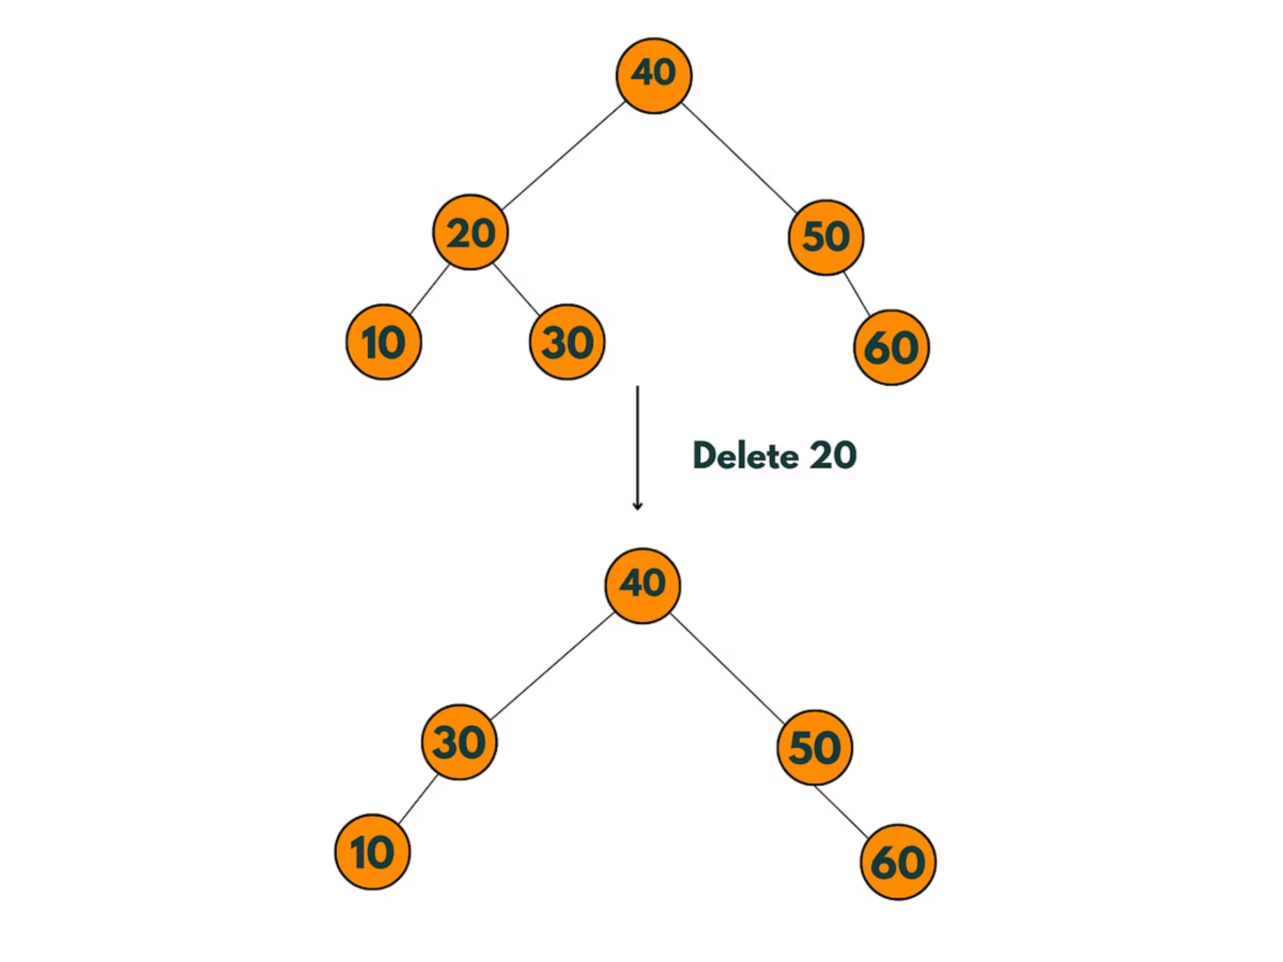
4.2. Xóa (Delete)
Các bước chính:
Tìm nút cần xóa.
Nếu có hai con: thay bằng nút kế nhiệm (successor).
Giảm mức (level) nếu cần.
Sau đó, thực hiện Skew và Split trên đường đi về gốc để duy trì cân bằng.

Slide 11
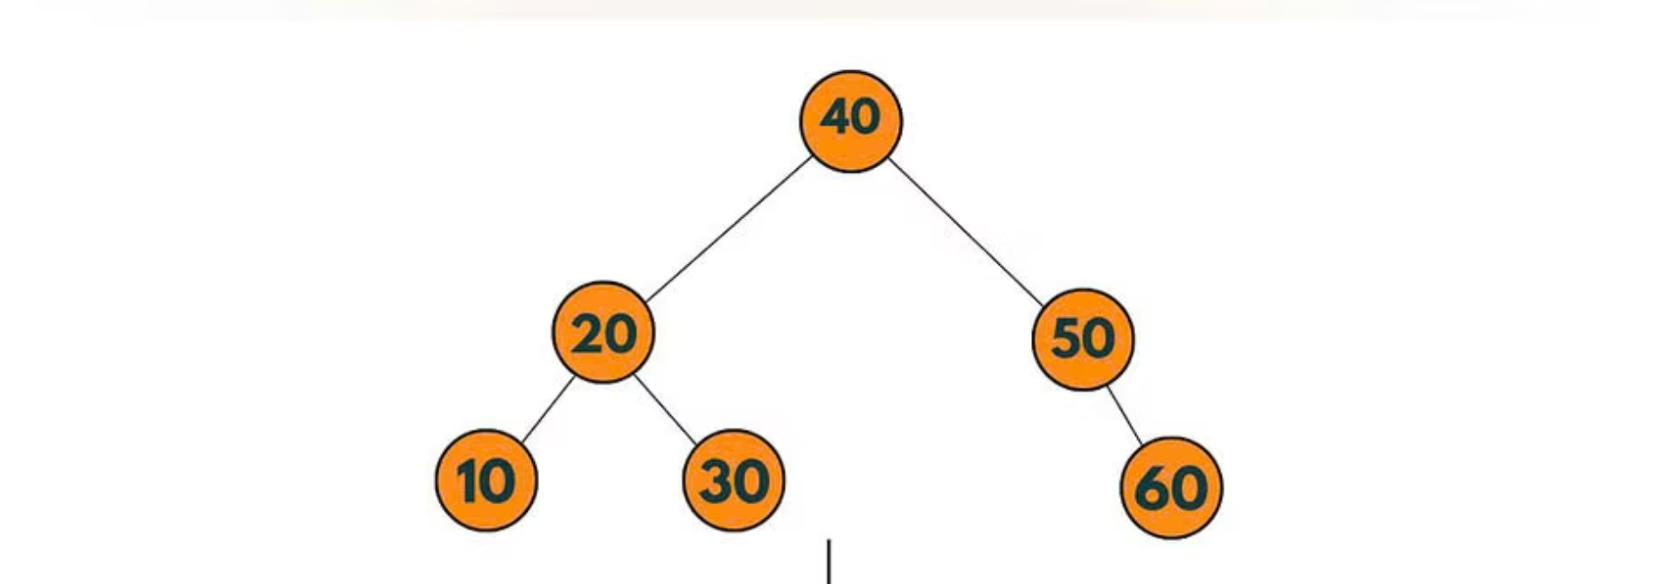
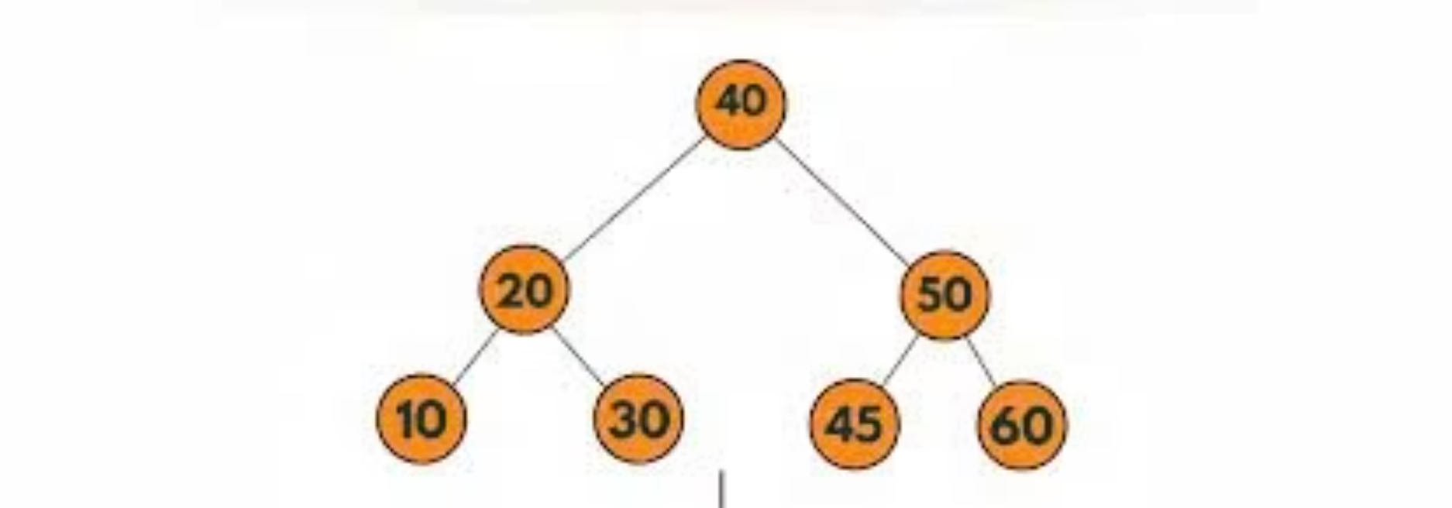
4.3. Chèn (Insert)
01. Chèn như BST thường:
•Nếu key nhỏ hơn → đi sang trái.
•Nếu key lớn hơn → đi sang phải.
02. Sau khi chèn xong:
•Gọi Skew để xử lý trường hợp có liên kết ngang trái.
•Gọi Split để xử lý trường hợp có hai liên kết ngang phải liên tiếp.
03. Trả về nút đã cân bằng
VD: Insert 45 vào cây AA đã cho

Slide 12




5. Ứng dụng vào thực tế
Sử dụng cây AA trong cấu trúc Set/Map có thứ tự (trong RAM)
Sử dụng cây AA trong bộ lập lịch Timer có hủy giữa chừng
Khi cần duyệt theo thứ tự tăng dần, tìm <= x / >= x, hoặc tìm “hàng xóm” (tiền nhiệm/kế nhiệm).
Lưu timer theo thời điểm hết hạn; cần lấy timer sắp hết hạn nhất và có thể xóa tùy ý.
Ví dụ: Danh bạ sinh viên theo mã số; cần in ra từ MSSV_20200001 đến MSSV_20200050 rất nhanh.
Ví dụ: App chat đặt “đã xem” sau 5s; nếu người dùng đóng cửa sổ, timer đó bị hủy.
Sử dụng cây AA trong quản lý vùng nhớ trống (Best-fit Memory Allocator)
Sử dụng cây AA trong index trên RAM cho cơ sở dữ liệu
Dùng để tìm kiếm nhanh các bản ghi theo điều kiện giá trị có thứ tự.
Lưu các khoảng trống theo kích thước hoặc địa chỉ để tìm khoảng vừa khít nhất.
Ví dụ: Bảng “user last_login” để lấy tất cả user đăng nhập từ ngày 01/08 đến 10/08.
Ví dụ: Hệ điều hành cần phân bổ bộ nhớ cho tiến trình.

Slide 13

Cảm ơn thầy và các bạn đã lắng nghe phần trình bày của nhóm em.

